Slide 1
PHÌNH ĐỘNG MẠCH CHỦ BỤNG
(Abdominal aortic aneurysm: AAA)
Nhóm thuyết trình:
Đào Minh Ngọc
Phạm Phú Thiện
Phan Quốc Thiện

Slide 2
ĐẠI CƯƠNG
Nhắc lại sơ lược về giải phẫu động mạch chủ (ĐMC) bụng
Định nghĩa phình động chủ bụng (AAA)
Dịch tễ học về AAA
Giải phẫu bệnh và yếu tố nguy cơ của AAA
Các dạng AAA

Slide 3
SƠ LƯỢC VỀ ĐMC BỤNG
Bắt đầu từ lỗ ĐMC ở cơ hoành đi đến mức đốt sống L4 thì tận hết bằng cách tách ra thành 2 ĐM chậu chung và 1 ĐM cùng giữa
Phân nhánh: 4 nhóm:
+ Nhán bụng: ĐM thân tạng, ĐM mạch treo tràng trên, ĐM mạc treo tràng dưới
+ Nhánh lưng: các ĐM thắt lưng
+ Nhánh bên: ĐM hoành dưới, ĐM thượng thận giữa, ĐM thận, ĐM tinh hoàn ở nam hoặc ĐM buồng trứng ở nữ
+ Nhánh tận: ĐM chậu chung, ĐM cùng giữa

Slide 4
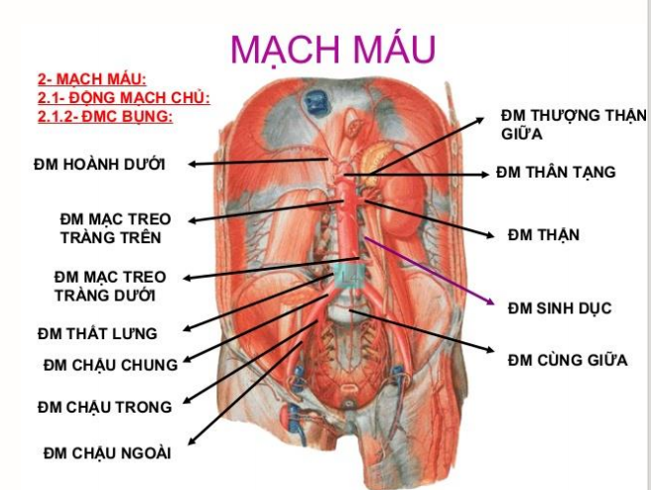
Đường kín ĐMC bụng ngang mức cơ hoành 2-2.5 cm, không bao giờ vượt quá 3 cm, đến trước chỗ chia đôi 2 ĐM chậu 1,5-2 cm.

Slide 5
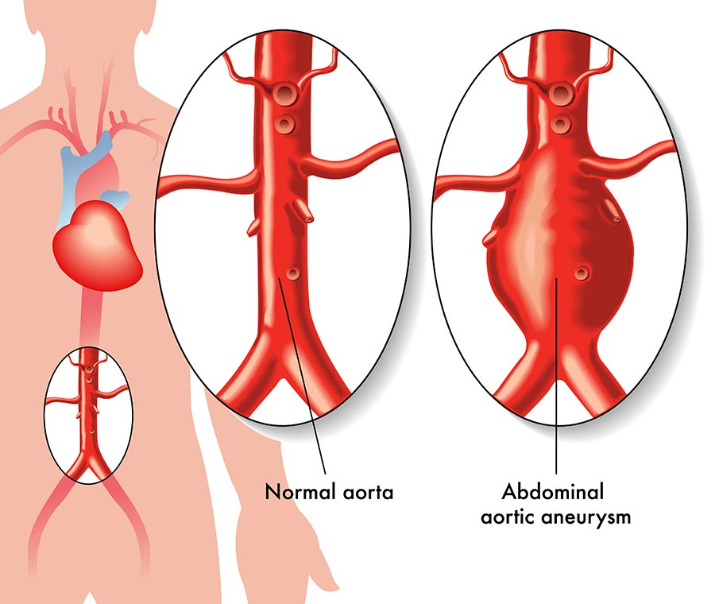
Định nghĩa
Phình động mạch chủ bụng được định nghĩa là giãn khu trú động mạch chủ bụng trên 50% khẫu kính lòng động mạch bình thường hoặc đường kính tối đa trên 3cm

Slide 6
Dịch tễ học AAA
Tỉ lệ mắc bệnh: chủ yếu ở nam > 60 tuổi, tỷ lệ nam: nữ = 4:1
+ Nam giới (2-8%)
+ Nam trên 50 tuổi: 4-8%
+ Nữ giới: 1- 1,3%
Tỉ lệ tử vong:
+ Tại mỹ: 7000 bệnh nhân tử vong mỗi năm do vỡ phình động mạch chủ bụng (uptodate 2019)
Diễn tiên tự nhiên của AAA là rách và mức độ tử vong của rách AAA nếu không điều trị là gần 100%
Notes:
emergency vascular surgery a practice guide

Slide 7
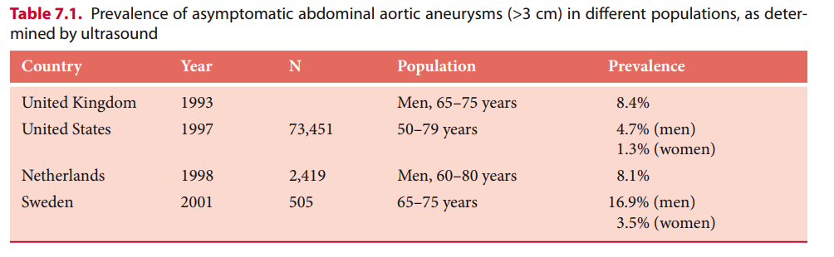
Notes:
emergency vascular surgery a practice guide

Slide 8
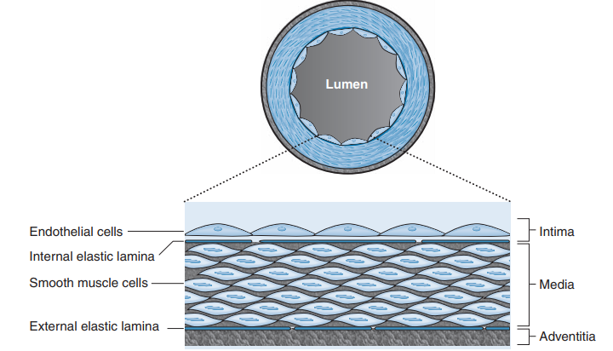
GIẢI PHẪU BỆNH CỦA AAA
Cấu trúc thành động mạch bình thường:
Nội mạc: gồm tế bào nội mô và khoảng dưới nội mạc, cách trung mạc bởi màng chun trong
Trung mạc: dày nhất, gồm tế bào cơ, mô liên kết, ngắn cách ngoại mạc bởi màng chun ngoài.
Ngoại mạc: mô liên kết: nguyên bào sợi, tế bào mỡ

Slide 9
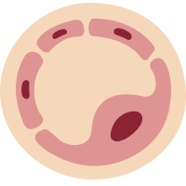
SINH LÝ BỆNH
Vai trò của tế bào nội mô:
+ các liên kết chặt giữa các tế bào hình thành hàng rào giới hạn các phân tử lớn đi vào lớp dưới nội mô
+ Có các chất chống đông (heparan sulfate, thrombomodulin, plasminogen activators,…), sản xuất chất chống đông máu (prostacyclin, NO)
+ Điều hòa co, giãn mạch máu: co mạch (endothelin), gian mạch (NO, prostacyclin), ức chế tăng sinh tế bào cơ trơn
+ Điều hòa miễn dịch: bộc lộ phân tử bám dính, tiết cytokine

Slide 10
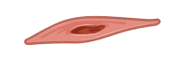
SINH LÝ BỆNH
Vai trò của tế bào cơ trơn: co giãn, tổng hợp
+ Co hoặc giãn dưới tác dụng của các chất co mạch hoặc giãn mạch
+ Tổng hợp: collagen, elastin, proteoglycans: giúp hình thành chất nền ngoại bào
+ Tổng hợp các chất hoặt mạch, các chất gây viêm (IL6, TNF-a)

Slide 11
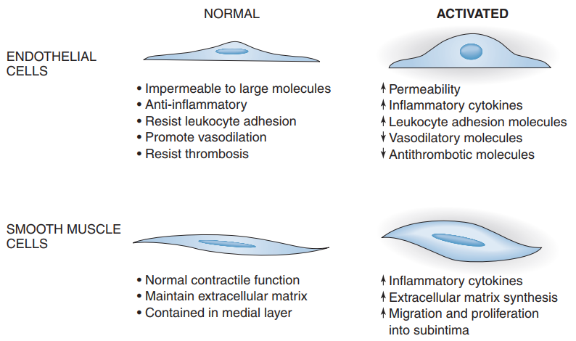

Slide 12
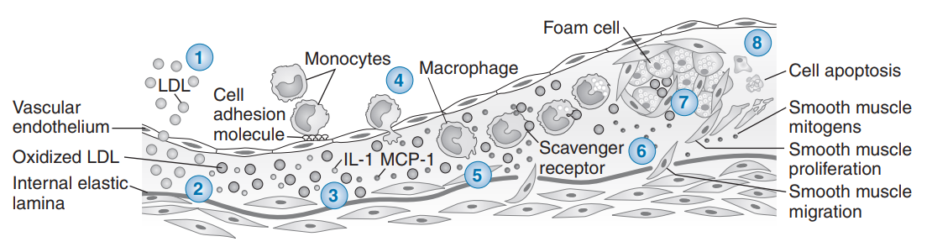
1: tích lũy hạt LDL
2: stess oxi hóa, tăng sản xuất cytokine
3: các cytokine này làm tăng biểu lộ ‘phân tử bám dính’, tăng sản xuất hóa ứng đọng
4: Đại thực bào tới lớp dưới nội mạc
6: Tế bào cơ trơn di chuyển vào lớp dưới nội mạc
7: tế bào cơ trơn tăng sinh, sản xuất chất nền ngoại bào, vệt mỡ (fatty streak) trở nên sợi hóa (fibrofatty lesion)
8: calci hóa xảy ra, xơ hóa tiến triển, tế bào cơ trơn chết, hình thanh mũ sợi (fibrous capsule) và lõi lipid chứa tế bào chết.

Slide 13
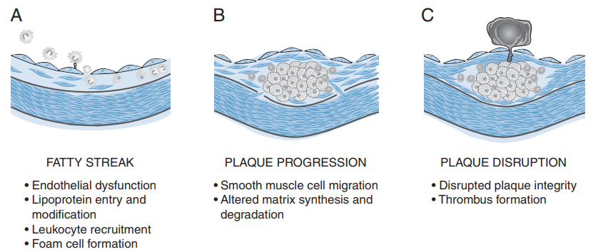
Các giai đoạn tiễn triển của mảng xơ vữa
A: hình thành vệt mỡ do rối loạn tế bào nội mô, LDL lắng đọng và biến đổi, chiêu mộ BC, hình thành tế bào bọt
B: Mảng xơ vữa tiên triển, tế bào cơ trơn di chuyển nào lớp dưới nội mạc, nhân đôi và sản xuất chất nền ngoại bào, hình thanh mũ sợi và lõi lipid
C: các stess huyết động, sự tăng lên của lõi lipid và mỏng đi của mũ sợi khiến mảng xơ vữa vỡ và hình thành huyết khối

Slide 14
BIẾN CHỨNG CỦA MẢNG XƠ VỮA
Calci hóa làm thành mạch máu bị cứng
Giảm khẩu kính gây thiếu máu cục bộ
Biến chứng tạo huyết khối gây nhồi máu, thuyên tắc do sự di chuyển huyết khối
Yếu thành mạch máu, mất độ đàn hồi gây phình động mạch

Slide 15
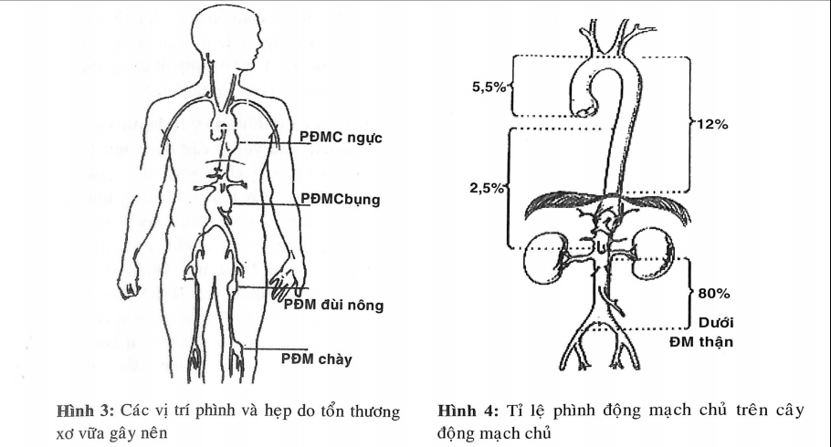
Các vị trí động mạch thường xảy ra xơ vữa: thường ở động mạch lớn, nơi máu chảy xoáy (gấp khúc, chia đôi)

Slide 16
YẾU TỐ NGUY CƠ
Như vậy cơ chế bệnh sinh chủ yếu là: tổn thương tế bào nội mô.
Các yếu tố nguy cơ
THAY ĐỔI ĐƯỢC | KHÔNG THAY ĐỔI ĐƯỢC
Tăng huyết áp. Đái tháo đường. Rối loạn chuyển hóa lipid máu. Thừa cân, béo phì. Lười vận động. Hút thuốc lá. | Tuổi Giới Gia đình.

Slide 17
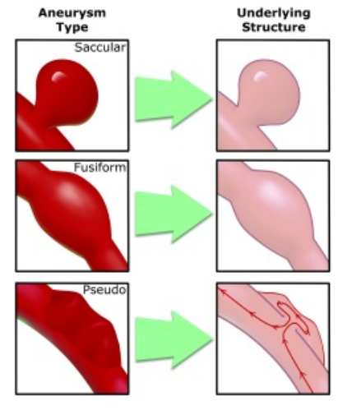
CÁC DẠNG AAA
Phình dạng túi: Phình khu trú trên một vị trí của chu vi động mạch.
Phình dạng thoi: Phình toàn bộ chu vi của động mạch.
Giả phình (vỡ trong bao): Máu thoát ra khỏi lòng mạch, được bao lại bởi ngoại mạc và mô liên kết xung quanh động mạch. Thành khối phình không có đủ 3 lớp áo động mạch.

Slide 18
TIẾP CẬN CHẨN ĐOÁN

Slide 19
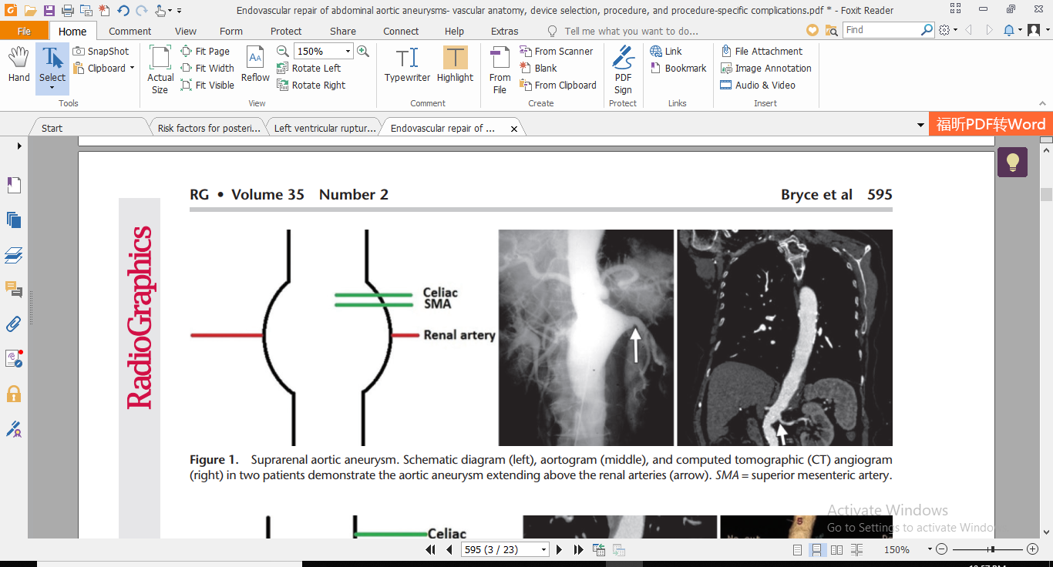
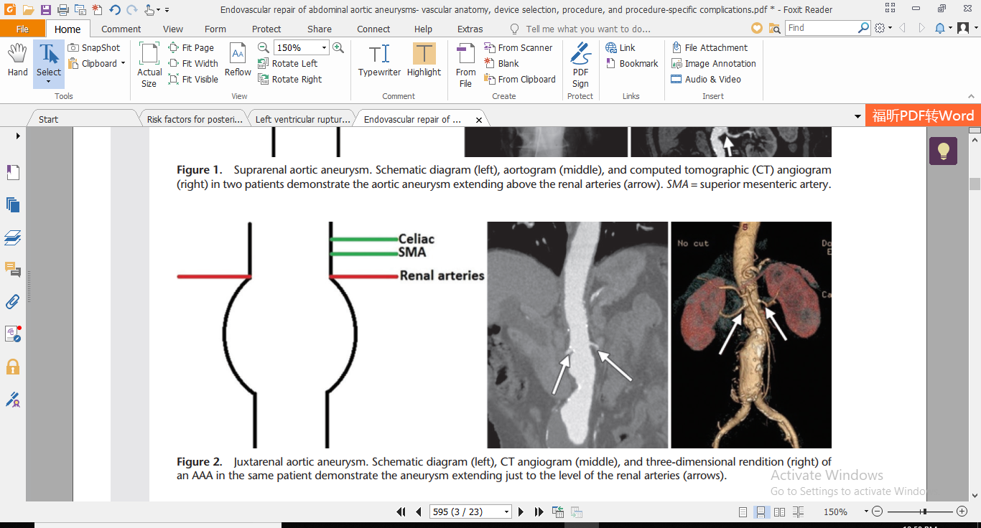
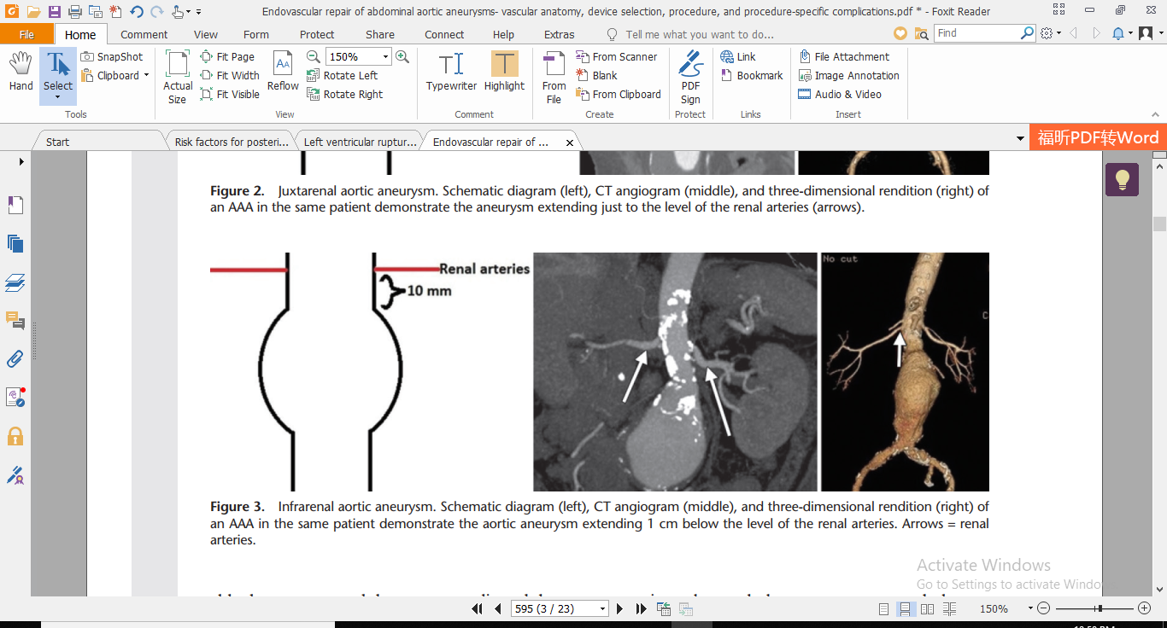
PHÂN LOẠI PHÌNH ĐỘNG MẠCH CHỦ BỤNG
A B C
A. Phình ĐMC bụng trên thận: Động mạch thân tạng và mạc treo tràng trên xuất phát từ túi phình.
B. Phình ĐMC bụng ngang thận: Túi phình không bao gồm động mạch thân tạng và động mạch mạc treo tràng trên, đầu trên túi phình không nằm dưới động mạch thận thấp nhất quá 10mm.
C. Phình ĐMC bụng dưới thận: Đầu trên túi phình nằm dưới động mạch thận thấp nhất > 10mm.

Slide 20
A. THỂ ĐIỂN HÌNH PĐMC BỤNG DƯỚI THẬN CHƯA BIẾN CHỨNG
Tình huống phát hiện bệnh
1. Không có triệu chứng cơ năng
- 60% PĐMCB không có triệu chứng cơ năng, phát hiện tình cờ nhờ khám sức khỏe định kỳ hay khám bệnh khác ở vùng bụng, hoặc bệnh nhân phát hiện khối u ở bụng không đau
Khám lâm sàng, kết hợp với siêu âm bụng tổng quát hoặc X quang bụng không sửa soạn phát hiện được PĐMCB

Slide 21
A. THỂ ĐIỂN HÌNH PĐMC BỤNG DƯỚI THẬN CHƯA BIẾN CHỨNG
2. Có triệu chứng cơ năng
- Đau bụng là triệu chứng thường gặp nhất, đau thượng vị hoặc cạnh rốn hơi lệch trái có thể lan sau lưng
- Đau liên tục hoặc tăng lên + M> 100l/p, giảm đột ngột huyết áp, da niêm xanh => cẩn trọng PĐMCB nứt, vỡ sau phúc mạc hoặc vỡ tự do vào ổ bụng
- Đau cách hồi khi đi là triệu chứng gián tiếp giúp nghĩ đến PĐMCB ở người trên 60 tuổi

Slide 22
A. THỂ ĐIỂN HÌNH PĐMC BỤNG DƯỚI THẬN CHƯA BIẾN CHỨNG
3. Triệu chứng thực thể
- Nhìn: Khối u bụng nằm ở thượng vị hoặc lệch sang trái rốn, thấy rõ ở BN gầy, ở BN mập thành bụng dày có thể không thấy PĐMCB
- Sờ: Ở bênh nhân gầy, sờ bụng phát hiện dễ dàng khối PĐMC nảy theo mạch đập. Dấu De Bakey (+)
- Nghe: Phát hiện âm thổi tâm thu hằng định ở PĐMC
Dấu De Bakey (dương tính): Bàn tay phải của BS trượt nhẹ trên khối u tiến dần về hạ sườn trái và cảm nhận được khối u nhỏ dần tức sờ được cực trên khối u

Slide 23
A. THỂ ĐIỂN HÌNH PĐMC BỤNG DƯỚI THẬN CHƯA BIẾN CHỨNG
3. Triệu chứng thực thể
Lưu ý: Khi kết thúc thăm khám vùng bụng cần thăm khám toàn bộ
động mạch quan trọng là động mạch cảnh, động mạch đùi, động
mạch khoeo, động mạch mu chân, động mạch chày sau.
Nếu có tổn thương các động mạch này cần ghi nhận đầy đủ để có chiến lược điều trị phù hợp

Slide 24
A. THỂ ĐIỂN HÌNH PĐMC BỤNG DƯỚI THẬN CHƯA BIẾN CHỨNG
4. Cận lâm sàng
Các phương tiện chẩn đoán hình ảnh giúp chẩn đoán, theo dõi, quyết định thời điểm và chiến lược can thiệp cũng như theo dõi sau can thiệp
- Siêu âm Doppler: phương tiện để sàng lọc và theo dõi
+ Ưu điểm: Rẻ tiền, dễ thực hiện. Đánh giá được vị trí, độ lớn của PĐMC cũng như phình các ĐMC ngực, ĐM đùi, ĐM khoeo đi kèm.
+ Nhược điểm: Phải dùng cản quang, không cho thông tin về huyết khối, tình trạng của vỏ phình ( ổn định, nứt hay sắp vỡ …)

Slide 25
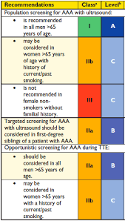
A. THỂ ĐIỂN HÌNH PĐMC BỤNG DƯỚI THẬN CHƯA BIẾN CHỨNG
KHUYẾN CÁO SÀNG LỌC PĐMCB ( 2014 ESC Guideline)
- Sàng lọc PĐMCB bằng siêu âm được khuyến cáo cho
Nam >65 tuổi và có thể cân nhắc với Nữ > 65 tuổi với tiền
căn hút thuốc
- Sàng lọc PĐMC khi làm siêu âm tim nên được thực hiện
với Nam>65 tuổi, và cân nhắc với Nữ> 65 tuổi với tiền căn hút thuốc

Slide 26
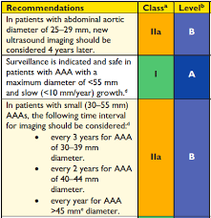
A. THỂ ĐIỂN HÌNH PĐMC BỤNG DƯỚI THẬN CHƯA BIẾN CHỨNG
KHUYẾN CÁO THEO DÕI PĐMCB ( 2014 ESC Guideline)
- PĐMCB với đường kính 25-29, 30-39, 40-44, 45-54 mm
Đánh giá lại sau mỗi 4,3,2,1 năm
- Chiến lược theo dõi PĐMCB an toàn nếu đường kinh tối
Đa < 55mm và tốc độ tiến triển chậm (<10mm/ năm)

Slide 27
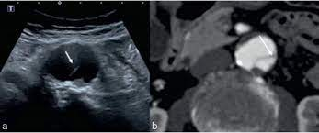
A. THỂ ĐIỂN HÌNH PĐMC BỤNG DƯỚI THẬN CHƯA BIẾN CHỨNG
Hình ảnh phình bóc tách thành ĐMCB trên siêu âm và CT

Slide 28
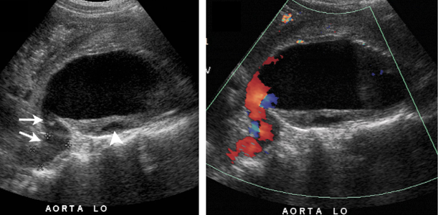
A. THỂ ĐIỂN HÌNH PĐMC BỤNG DƯỚI THẬN CHƯA BIẾN CHỨNG
- Hình ảnh túi phình biến dạng
- Hình ảnh túi phình bị gián đoạn và vùng giảm âm kế cận vị trí bị gián đoạn

Slide 29
A. THỂ ĐIỂN HÌNH PĐMC BỤNG DƯỚI THẬN CHƯA BIẾN CHỨNG
4. Cận lâm sàng
- Xquang bụng nghiêng không sửa soạn: hiện ít dung, cho thấy hình ảnh hóa vôi của áo phình

Slide 30
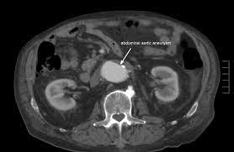
A. THỂ ĐIỂN HÌNH PĐMC BỤNG DƯỚI THẬN CHƯA BIẾN CHỨNG
4. Cận lâm sàng
- CT scan: Đặc biệt là chụp cắt lớp đa dãy (MSCT)là tiêu chuẩn vàng. Cho biết độ lớn, hai đường kính của phình, tương quan
PĐMC và cơ quan phụ cận, có thể thấy rõ khẽ
nứt dù nhỏ khi bơm cản quang.

Slide 31
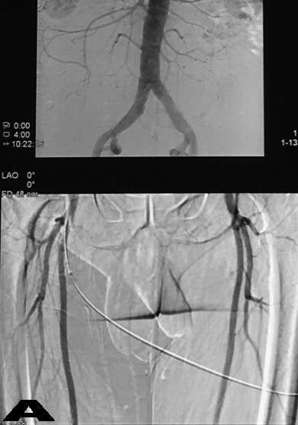
A. THỂ ĐIỂN HÌNH PĐMC BỤNG DƯỚI THẬN CHƯA BIẾN CHỨNG
4. Cận lâm sàng
Xquang động mạch kỹ thuật số (DSA)
- Cho thấy vị trí túi phình cùng tính chất, các mạch nhánh thân tạng, mạc treo, thận, đồng thời đánh giá động mạch hạ nguồn

Slide 32
A. THỂ ĐIỂN HÌNH PĐMC BỤNG DƯỚI THẬN CHƯA BIẾN CHỨNG
4. Cận lâm sàng
- Đo ecg: Xác định tổn thương mạch vành trước khi phẫu thuật PĐMCB
- Xquang ngực thẳng: Rất quan trọng đánh giá tình trạng hô hấp vì PĐMCB có xơ vữa là bệnh lý ở người lớn tuổi, hô hấp ảnh hưởng nhiều đến kết quả phẫu thuật

Slide 33
A. CÁC THỂ LÂM SÀNG KHÁC
 | PĐMCB ngang và trên động mạch thận | PĐMCB kèm phình động mạch chậu | PĐMCB dạng thoi
Lâm sàng | Hiếm gặp, nhưng là dạng PĐMCB nặng vì là nơi xuất phát nhiều động mạch lớn nuôi tạng Khám khó sờ được phình | Tỉ lệ 23% (BV. Bình Dân 1990-1994). Triệu chứng lâm sàng không rõ ràng, đôi khi đau bụng lại do phình động mạch chậu gây ra | Gặp ở 95% PĐMCB, thường trên 45mm mới gây đau bụng, trong khi dạng túi 30mm cũng dễ vỡ
Cận lâm sàng | Chẩn đoán dựa vào siêu âm và siêu âm Doppler UIV là cận lâm sàng bắt buốc | Siêu âm, Siêu âm Doppler, MSCT | Siêu âm, siêu âm Doppler, MSCT

Slide 34
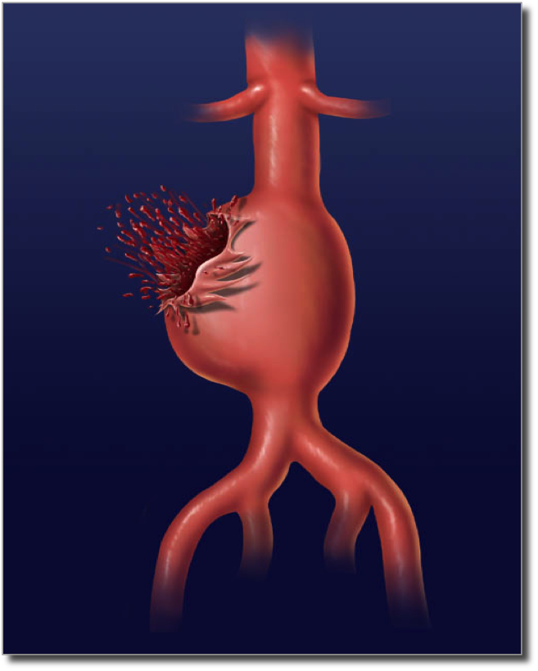
DIỄN TIẾN TỰ NHIÊN
Nếu không được điều trị kịp thời, PĐMCB diễn tiến tự nhiên dẫn đến các biến chứng:
Vỡ sau phúc mạc
Vỡ vào xoang phúc mạc
Vỡ vào cơ quan lân cận
Thiếu máu cấp tính chi dưới

Slide 35
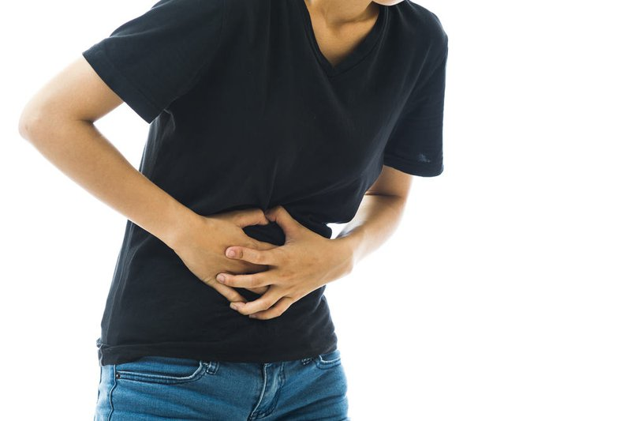
DIỄN TIẾN TỰ NHIÊN
Vỡ sau phúc mạc
Triệu chứng cơ năng
Báo trước bởi cơn đau kịch phát trên nền đau lâm râm trước đó, sau đó tăng dần
Đau từ thượng vị hoặc cạnh trái rốn, lan sau lưng

Slide 36
DIỄN TIẾN TỰ NHIÊN
Vỡ sau phúc mạc
Triệu chứng thực thể
Đối với bn gầy + khối phình đã có từ trước: sau khi vỡ từ từ ra sau phúc mạc, khối phình giảm đường kính trước sau và to bè ra xung quanh
Hội chứng xuất huyết nội: mạch nhanh, huyết áp giảm so với mức bình thường của bn, da niêm nhợt

Slide 37
DIỄN TIẾN TỰ NHIÊN
Vỡ sau phúc mạc
Cận lâm sàng:
Siêu âm Doppler mạch máu để đánh giá:
Vị trí vỡ
Mức độ lan rộng của khối máu tụ
Tình trạng mạch máu hạ lưu

Slide 38
DIỄN TIẾN TỰ NHIÊN
Vỡ vào xoang phúc mạc
Bệnh cảnh nổi bật là:
Truy mạch không phục hồi
Khối phình xẹp từ từ và biến mất
Khẳng định: có thể lấy kim chọc dò ổ bụng ra máu không đông
NẾU CHẬM TRỄ TRONG CHẨN ĐOÁN -> BN SẼ TỬ VONG

Slide 39
DIỄN TIẾN TỰ NHIÊN
Vỡ vào cơ quan lân cận (hiếm gặp)
Vỡ vào tá tràng D3:
Lâm sàng:
Xuất huyết tiêu hóa ồ ạt, từng đợt
Có thể có biểu hiện bệnh cảnh nhiễm trùng đi kèm
Cận lâm sàng:
Nội soi thực quản – dạ dày – tá tràng bình thường
Siêu âm Doppler phát hiện PĐMCB + dấu dò tá tràng – túi phình do viêm nhiễm gây dính và tạo dò

Slide 40
DIỄN TIẾN TỰ NHIÊN
Vỡ vào cơ quan lân cận (hiếm gặp)
Vỡ vào tĩnh mạch chủ dưới
Lâm sàng:
Bệnh cảnh dò động tĩnh mạch với lưu lượng lớn
Sờ được rung miêu + nghe âm thổi ở vùng thượng vị hoặc cạnh rốn
BN mau chóng suy tim do tăng cung lượng + tim to toàn bộ + mạch nhanh
Cận lâm sàng
X Quang cản quang ĐMC: thấy hình ảnh cản quang tức thì của tĩnh mạch chủ

Slide 41
DIỄN TIẾN TỰ NHIÊN
Thiếu máu cấp tính chi dưới
Thường ở cả 2 chân do thuyên tắc huyết khối ĐM đùi, khoeo, cẳng chân
Huyết khối túi phình trôi xuống -> thường gặp HK cấp tính ngay tại túi phình gây tắc ĐMC -> thiếu máu 2 chi dưới
Có lúc tổn thương xơ vữa 2 chi dưới gây HK động mạch tại chỗ làm bệnh cảnh nặng hơn

Slide 42
ĐIỀU TRỊ
Điều trị nội khoa
Điều trị ngoại khoa

Slide 43
ĐIỀU TRỊ
Điều trị nội khoa: chủ yếu ở những bn PĐMCB không triệu chứng, phải theo dõi sát diễn tiến phình
Mục đích
Dự phòng biến cố tim mạch.
Hạn chế tiến triển của khối phình ĐMC bụng.
Chuẩn bị BN tối ưu nhằm làm giảm nguy cơ chu phẫu một khi can thiệp được chỉ định.
Điều trị các yếu tố nguy cơ
Siêu âm Doppler mạch máu theo dõi đường kính ngang túi phình mỗi 3 tháng (ở các túi phình d<= 4 cm)

Slide 44
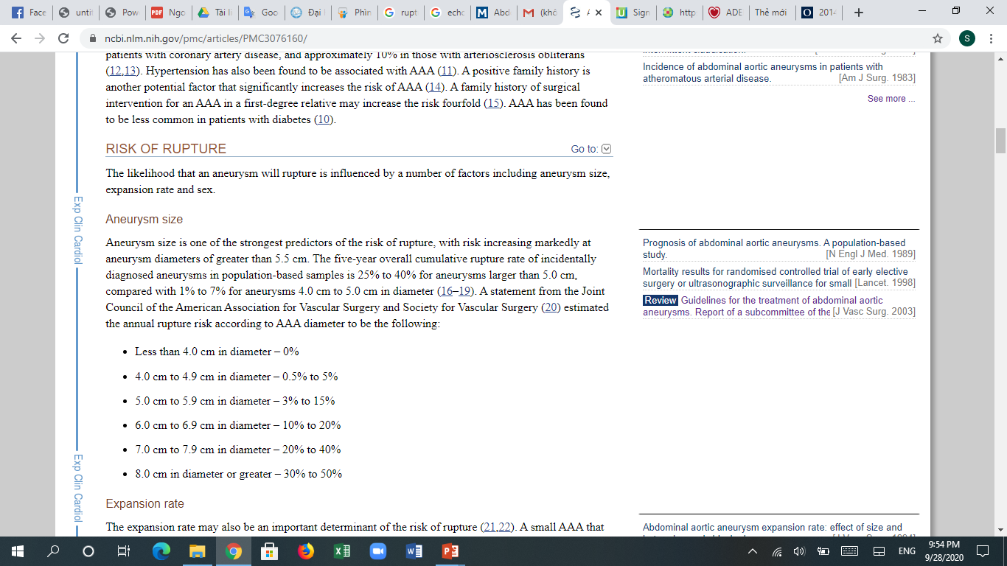
Nguy cơ vỡ túi phình theo Hiệp hội phẫu thuật mạch máu Hoa Kỳ (American Association for Vascular Surgery and Society for Vascular Surgery)
Nguy cơ vỡ phình cao khi:
+ Đường kính phình tăng > 0.5cm/6 tháng.
+ Bất kể kích thước ban đầu.

Slide 45
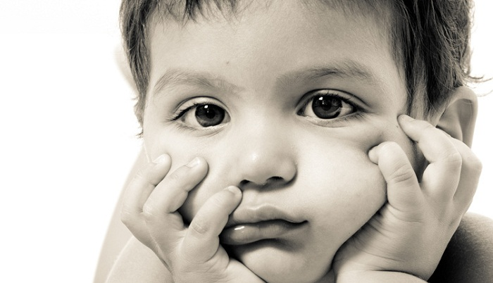
ĐIỀU TRỊ
Khi nào thì cần can thiệp Phẫu Thuật trong PĐMCB?

Slide 46
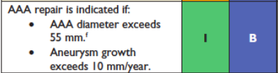
ĐIỀU TRỊ
Chỉ định mổ chương trình cho tất cả PĐMCB có triệu chứng
Chỉ định mổ cấp cứu cho PĐMCB vỡ sau phúc mạc hoặc vỡ trong ổ bụng
Chỉ định can thiệp nếu đường kính > 55 mm hoặc khối phình tiến triển > 10 mm/năm

Slide 47
ĐIỀU TRỊ
Phương pháp can thiệp
+ Phẫu thuật thay đoạn phình bằng ống ghép nhân tạo.
+ Đặt stent graf động mạch chủ bụng

Slide 48
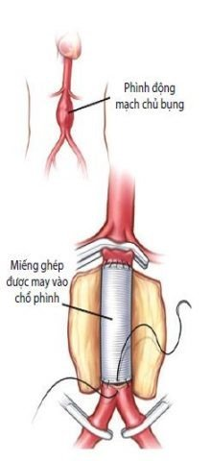
ĐIỀU TRỊ
Phương pháp can thiệp
+ Phẫu thuật thay đoạn phình bằng ống ghép nhân tạo.
Xẻ phình, lấy mảng xơ vữa, máu cục
May động mạch cột sống
Đặt mảnh ghép nhân tạo thẳng

Slide 49
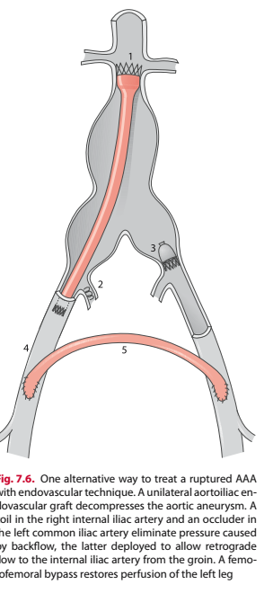
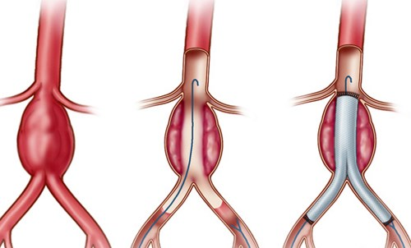
ĐIỀU TRỊ
Đặt stent graf động mạch chủ bụng
Gây tê tại chỗ, gây tê tuỷ sống hoặc gây mê toàn thân
Rạch nhỏ ở bẹn, tạo đường vào cho stent dưới sự trợ giúp của máy DSA

Slide 50
ĐIỀU TRỊ
Tỉ lệ tử vong
Mổ chương trình: 3-5% tử vong.
Mổ cấp cứu: 40-80% nếu PĐMCB dưới thận và cao hơn hơn nếu phình trên động mạch thận

Slide 51
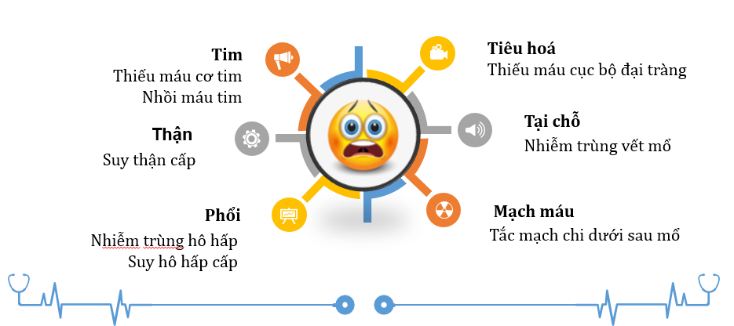
ĐIỀU TRỊ
Biến chứng sau mổ

Slide 52
Cảm ơn thầy cô và các bạn đã chú ý lắng nghe!

